Slide 1

机 械 设 计
总复习

Slide 2
第二章 机械设计总论

Slide 3
一、机器设计
1．机器的组成
辅助系统，例如润滑、显示、照明等
原动机部分
传动部分
执行部分
控制系统

Slide 4
2．机器设计的一般程序
（1）产品规划：确定设计任务书
（2）方案设计：确定原理设计方案
（3）技术设计：工作图设计
（4）技术文件的编制：计算说明书、使用说明书。

Slide 5
3．对机器的主要要求
（1）使用功能：确定原动机部分、传动部分、
执行部分。
（2）经济性要求：实现价值优化
（3）安全性要求：人身、机具安全和环境
（4）可靠性要求：在规定的时间内，规定的条件
下，实现规定功能的可能性。
（5）其他要求

Slide 6
二、机械零件设计
1．机械零件的主要失效形式
失效：失去正常的工作状态。
（1）整体失效：
（2）过大的残余变形：
（3）零件的表面破坏：腐蚀、磨损、接触疲劳
（4）破坏正常工作条件引起的失效

Slide 7
2．设计机械零件应满足的基本要求
（1）避免在预定寿命期内失效的要求
（2）结构工艺性要求：便于制造和装配
（3）经济性要求：省时、省料
（4）质量小的要求：节约材料，节约能源
（5）可靠性要求

Slide 8
3．机械零件的设计准则
（1）强度准则
（2）刚度准则
弯曲刚度：挠度
偏转角
扭转刚度：扭转角
（3）寿命准则：腐蚀、磨损和疲劳
（4）振动稳定性准则：防止共振
（5）可靠性准则

Slide 9
4．机械零件设计的一般步骤
使用要求
选择零件类型
工作能力计算
计算作用载荷
几何尺寸计算
选择材料
结构设计
失效分析
技术文件
计算准则
工作图
说明书

Slide 10
5．机械零件设计中的标准化
标准化：对零件的结构尺寸、材料、检验、设
计、制图制定统一的规范。
三 化：零件标准化、部件通用化、机器系列化
国际标准 ISO
国家标准 GB
部颁标准 JB
企业标准

Slide 11
第三章 机械零件的强度

Slide 12
一、变应力的基本类型
σ
σ
σa
σmax
t
σm
0
t
0
σ
σ
σa
σa= σmax
σm
σmax
σmin
t
t
0
0
σmin

Slide 13
二、变应力的基本参数（5个）

Slide 14
三、疲劳曲线
σrN
有限寿命区
无限寿命区
C
D
σr
N
σrN—N曲线

Slide 15
1. 疲劳极限σr：对应于循环基数N0时的疲劳极限
有限寿命区 N< N0
无限寿命区 N≥ N0

Slide 16
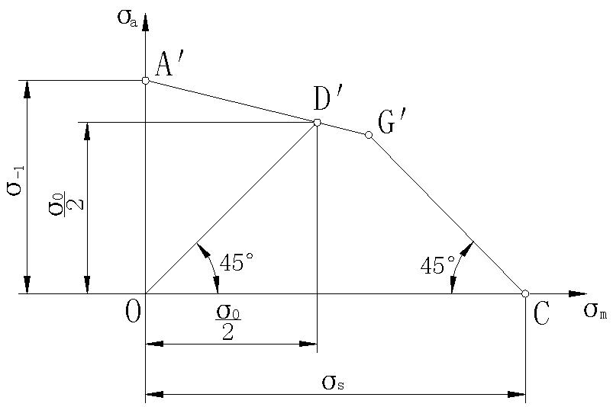
四、材料的极限应力线图： σm—σa图

Slide 17
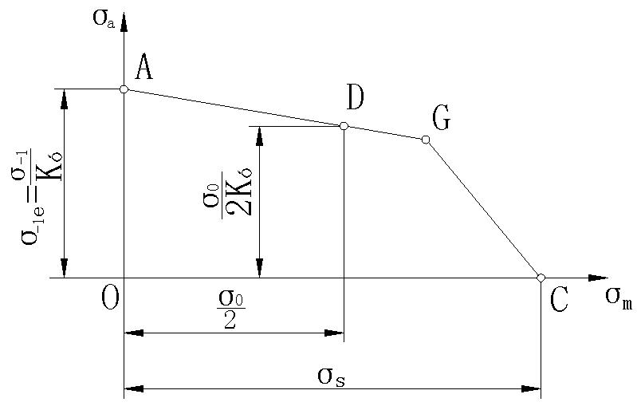
五、零件的极限应力线图

Slide 18
六、单向稳定变应力时机械零件的疲劳强度计算
（1）求危险截面上的σmax 和 σmin ,计算出σa 和σ m
（2）画零件的极限应力线图
（3）判断零件的失效形式
（4）用计算法或作图法求
三种典型的应力变化规律：
r＝C
σm＝C
σmin＝C

Slide 19
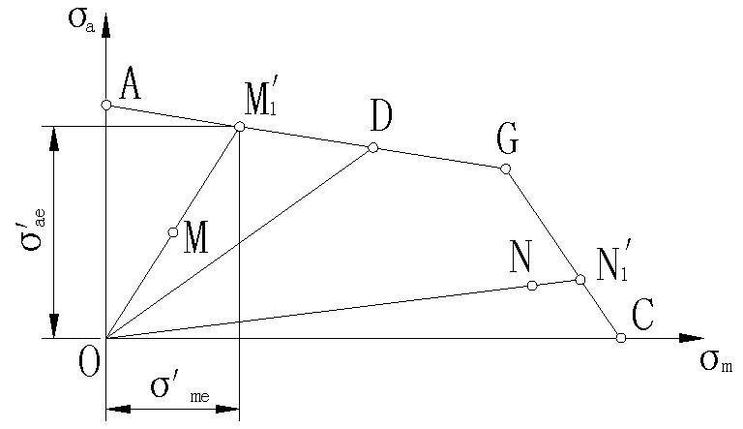
1．r＝C 转轴

Slide 20
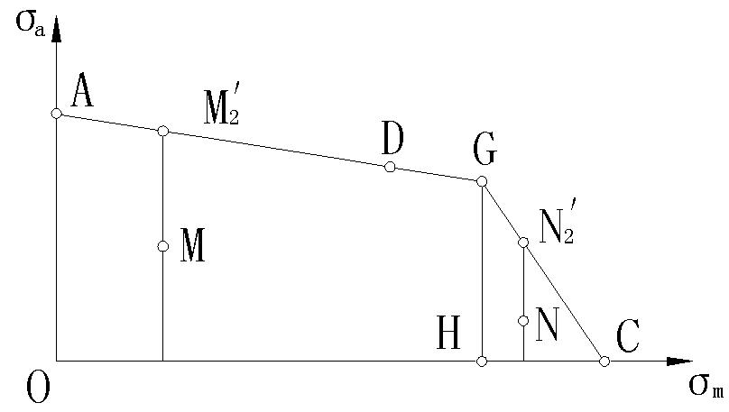
2. σm＝C 弹簧

Slide 21
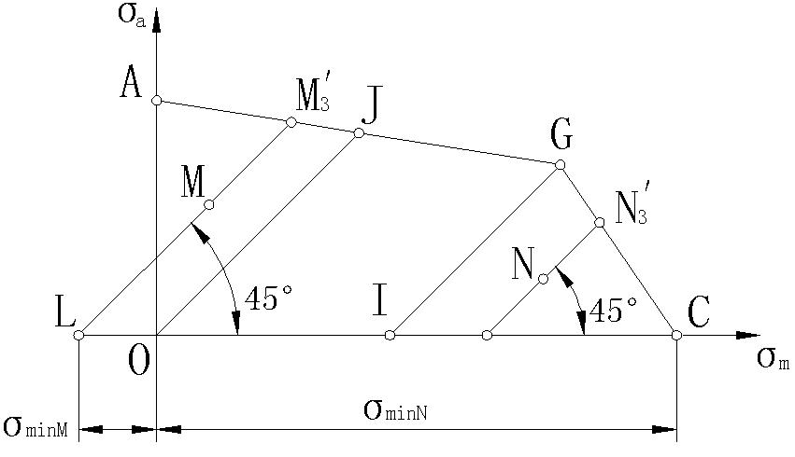
3. σmin＝C 变载荷螺栓

Slide 22
七、单向不稳定变应力时的疲劳强度计算
σ
规律性不稳定变应力→疲劳损伤积累假说（M.A.Miner）转换为稳定变应力
0
t
T
Miner假说：零件在变应力作用下发生破坏的过程中，内部损伤是逐步积累的，达到一定程度即发生破坏。

Slide 23
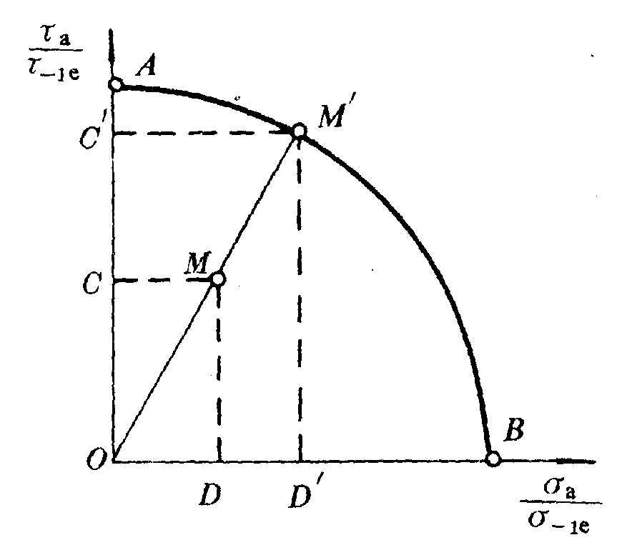
八、双向稳定变应力时的疲劳强度计算

Slide 24
九、提高机械零件疲劳强度的措施
1. 降低零件上的应力集中；
2. 选择高强度材料、热处理、强度处理；
3. 提高表面质量；
4. 减少消除表面裂纹

Slide 25
十、机械零件的接触强度
曲率半径
泊桑比
弹性模数

Slide 26
第五章 螺纹联接和螺旋传动

Slide 27
一、螺纹
粗牙：常用 M20
普通
细牙：紧固、薄壁、微调
圆锥
联接
三角形
管
英制 α=55°
圆柱
圆锥 公制 α=60°
螺纹
矩 形：η最高，牙根强度弱，磨损后间 隙不可调
传动
梯 形：η高，强度高，双向传动
锯齿形：η高,强度高，单向传动

Slide 28
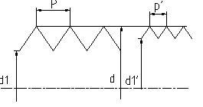
粗牙与细牙
小结：
联接螺纹：单线、三角形螺纹
传动螺纹：多线、矩形、梯形、矩齿形螺纹

Slide 29
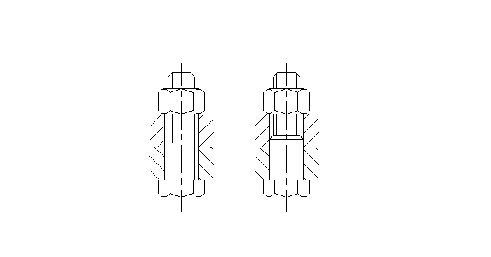
二、 螺栓联接的基本类型
1. 螺栓联接：被联接件必须打成通孔
普通螺栓联接
铰制孔用螺栓联接

Slide 30
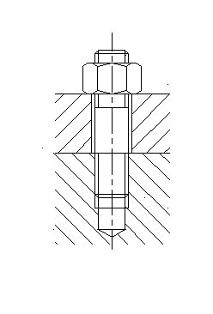
2.双头螺柱联接：（1）被联接件不能打成通孔
（2）经常拆卸处
盲孔

Slide 31
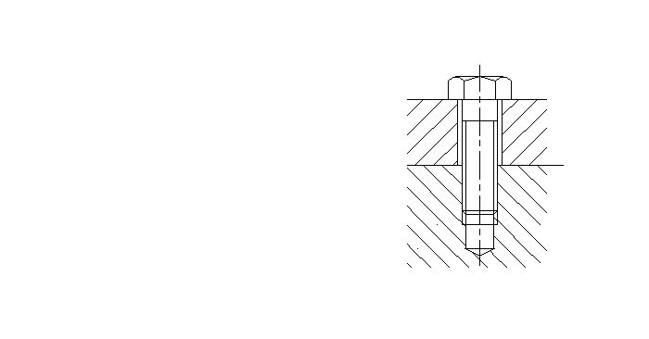
⒊ 螺钉联接（1）被联接件不能打成通孔
（2）不经常拆卸处

Slide 32
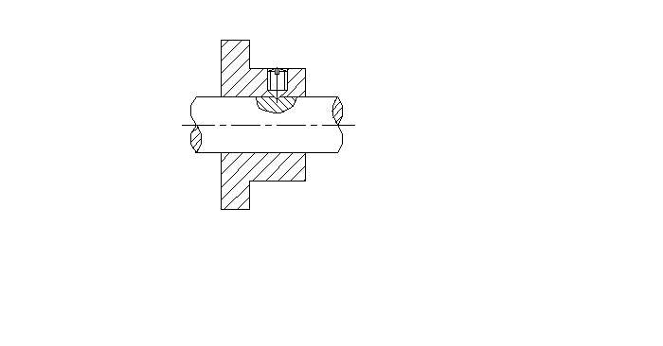
⒋ 紧钉螺钉联接：（1）用于轴向或周向固定
（2）传递较小的力或力矩

Slide 33
三、螺纹联接的预紧
一般联接：拧紧，不控制预紧力
重要联接：控制预紧力
对于普通粗牙螺纹 M10~M68 T≈0.2 F0 d
M12以下的螺栓容易被拧断
控制F₀的方法
（1）测力矩扳手，定力矩扳手（不准确）
（2）测量螺栓伸长量的方法 （准确）

Slide 34
四、螺纹联接的防松
目的：防止螺旋副相对转动
防松方法：类型 结构 特点
（1）摩擦防松：增大摩擦力，不可靠
对顶螺母、弹簧垫圈、自锁螺母
（2）机械防松：锁住螺旋副， 可靠
开口销与六角开槽螺母、止动垫圈、串联钢丝
（3）冲、焊、胶接防松：

Slide 35
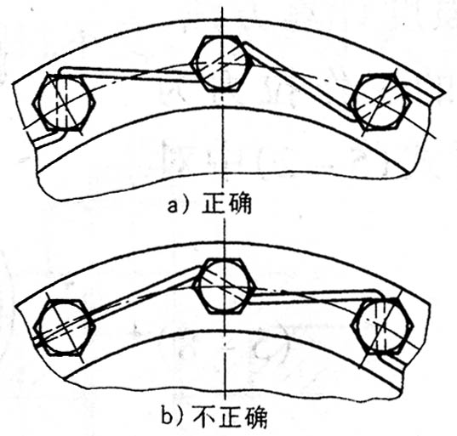
a）正确
串联钢丝：
b）不正确
⒊铆、冲、焊、胶接防松：
破坏螺旋副 可靠

Slide 36
五、螺栓组联接的设计
1．结构设计
目的：合理确定接合面的形状和螺栓组的布置
2 ．受力分析
目的：找出受力最大的螺栓和求出所受力，以便于强度计算。
3 ．几种典型受力分析：

Slide 37
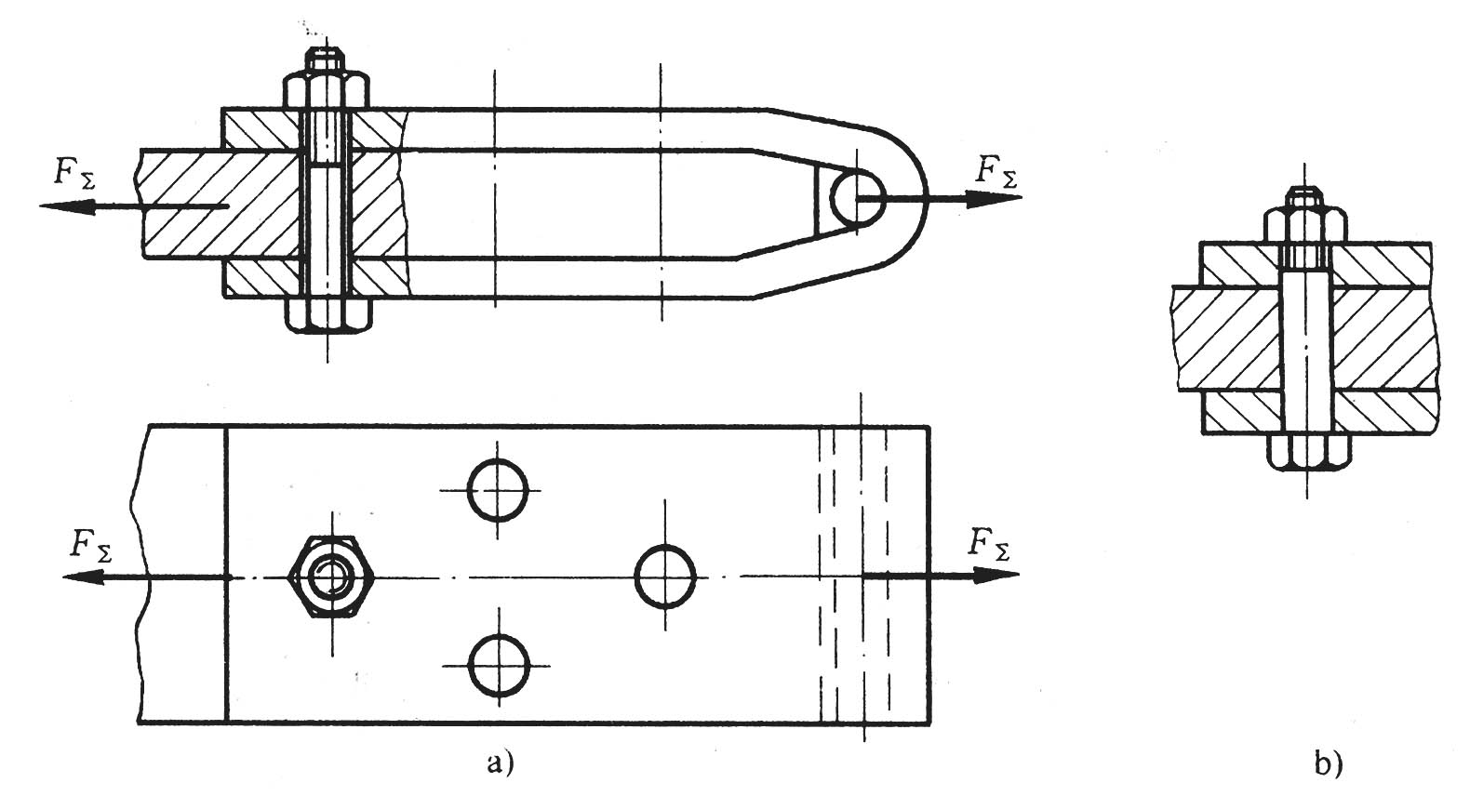
（1）受横向载荷的螺栓组联接

Slide 38
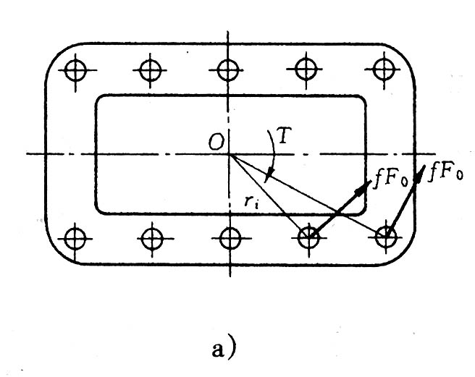
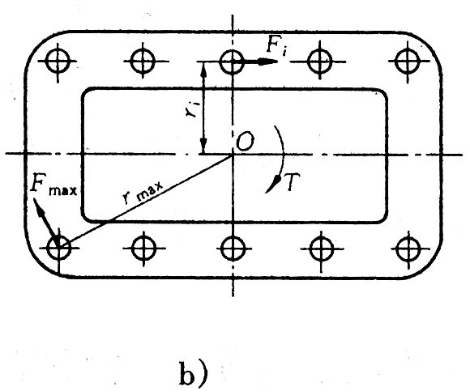
（2）受转矩T的螺栓组联接
普通螺栓联接
铰制孔用螺栓组联接
或

Slide 39
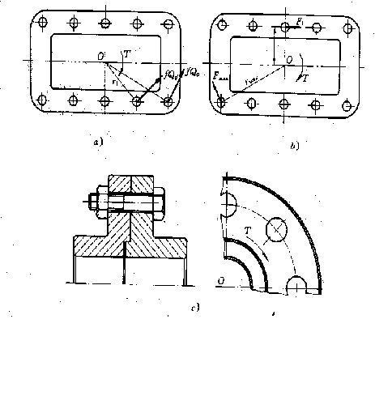
特例：联轴器
普通螺栓联接
铰制孔用螺栓组联接

Slide 40
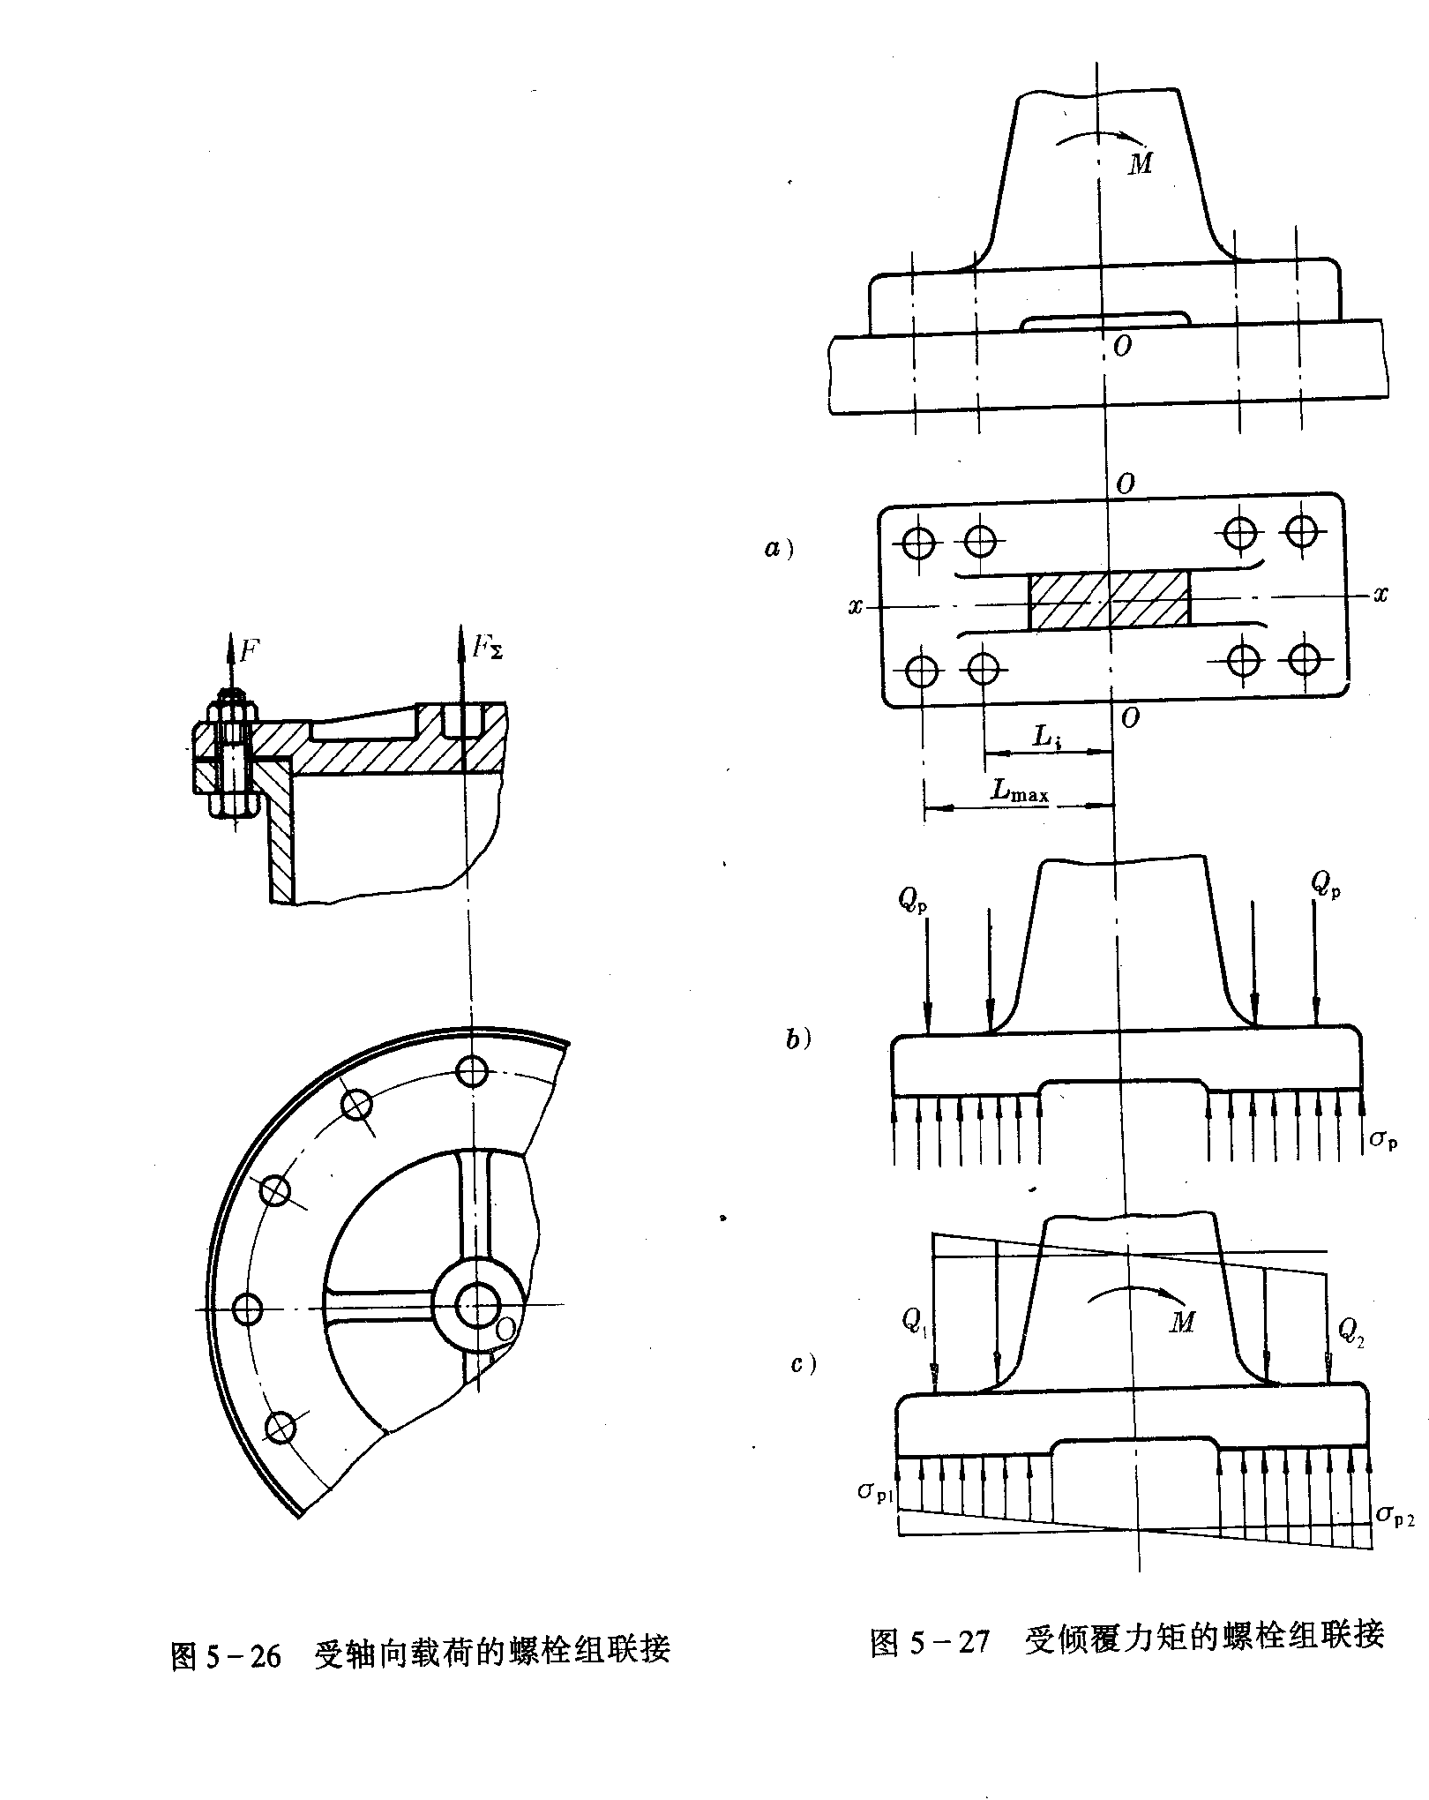
⒊ 受轴向载荷
拉力
螺栓受
联合作用F₂
预紧力
F₂ 总拉力

Slide 41
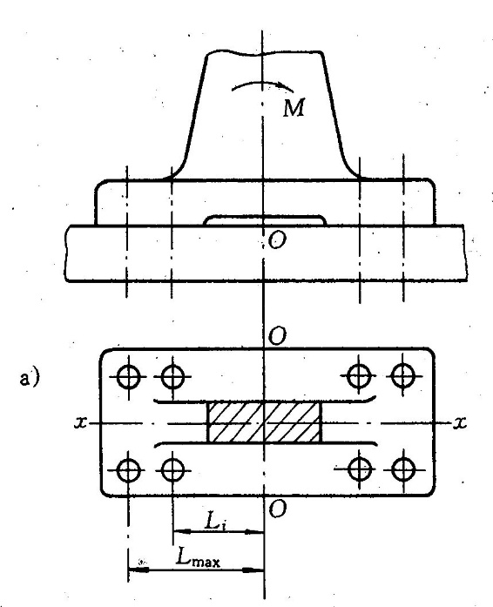
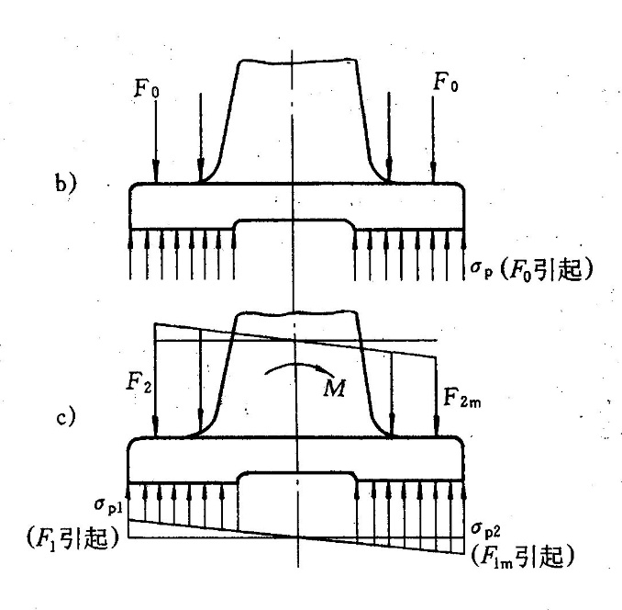
⒋ 受倾覆力矩
两项验算：
（1）接合面受压最大处不压溃
（2）接合面受压最大处不出现间隙

Slide 42
小结：
1．普通螺栓联接：受拉力
（1）按 和M求工作拉力F
（2）按 和T求预紧力
2．铰制孔用螺栓联接：受剪力
按 和T 求工作剪力

Slide 43
六、螺纹联接的强度计算
失效形式：
⒈ 受拉螺栓：静力或疲劳断裂
⒉ 受剪螺栓： ⑴ 接合面被压溃
⑵ 螺栓杆被剪断
设计准则：
⒈ 受拉螺栓：
⒉ 受剪螺栓：

Slide 44
1．受拉螺栓：普通螺栓
（1）松联接（不预紧）
（2）紧螺栓联接（预紧）
① 仅受预紧力（横向载荷、转矩）

Slide 45
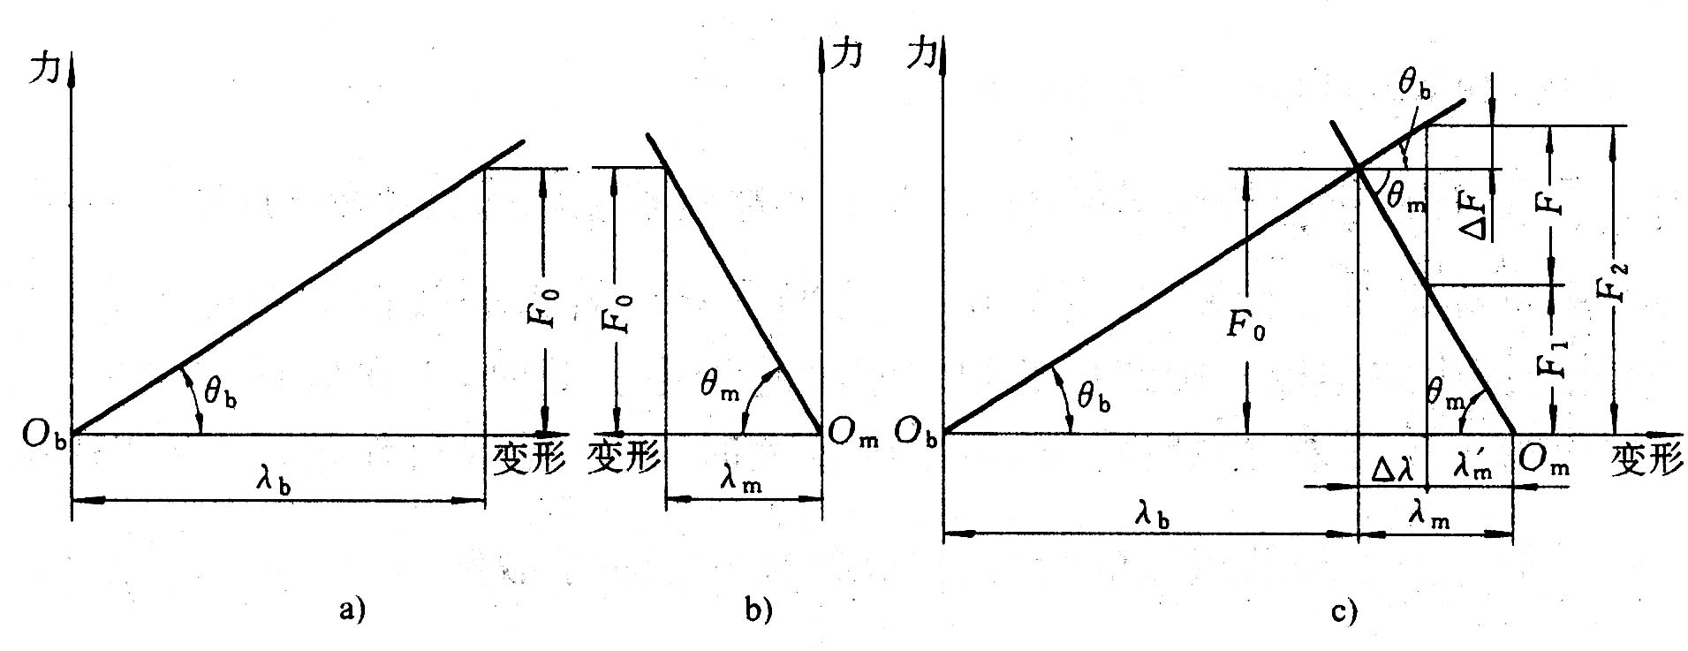
② 同时受预紧力和工作拉力

Slide 46
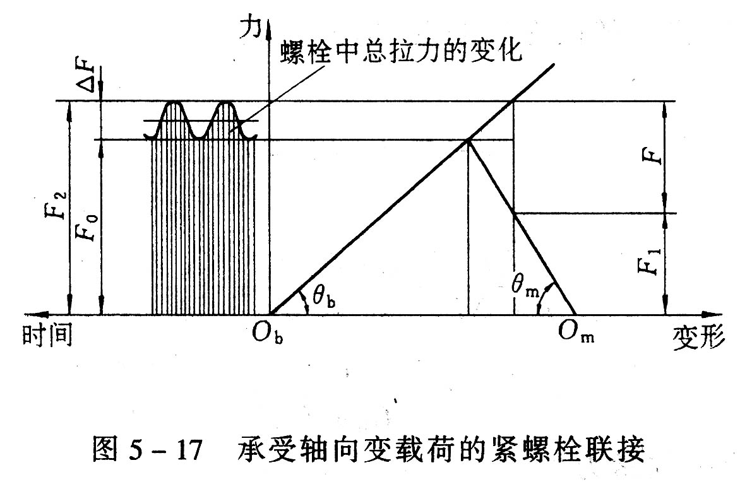
（3）受轴向变载荷

Slide 47
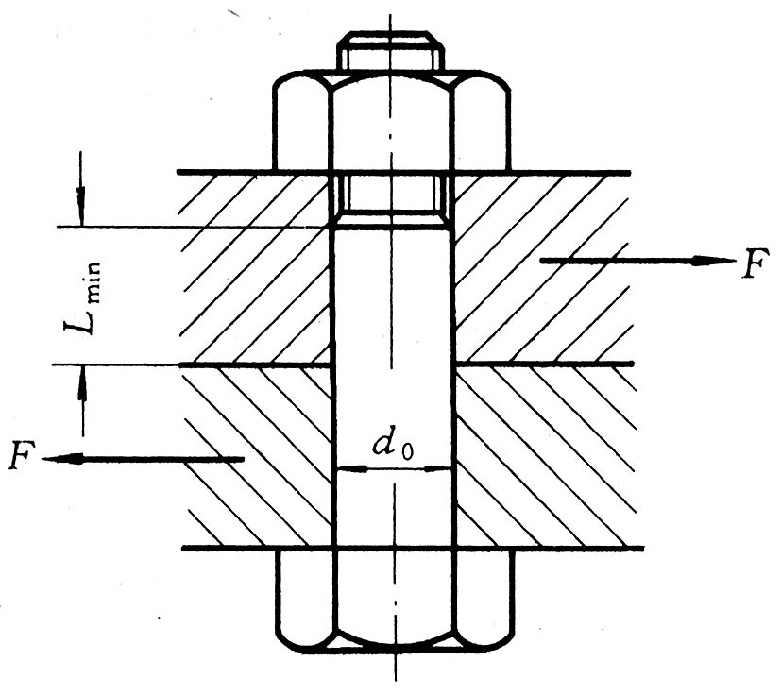
2．受剪螺栓：铰制孔用螺栓
⒈ 螺栓杆与孔壁的挤压条件：
⒉ 螺栓杆的剪切强度条件：

Slide 48
七、 提高螺栓联接强度的措施
1．降低应力幅，提高疲劳强度
2．改善牙间载荷分布不均
3． 减少应力集中
4．合理的制造工艺

Slide 49
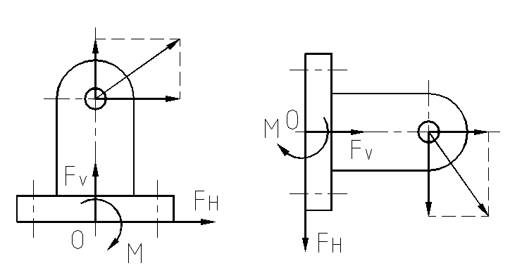
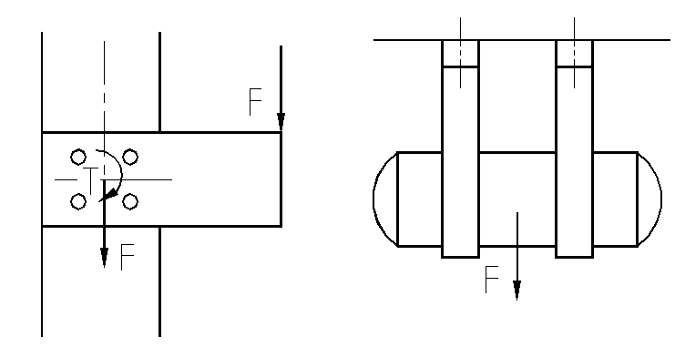

Slide 50
第六章
键、花键、无键联接和销联接

Slide 51
一、键联接
1．选择键的类型
键的结构、工作面、特点及应用
2．确定键的规格、尺寸
根据轴径和轮毂长确定键的尺寸
3．键联接的强度计算

Slide 52
二、花键联接
1．类型、特点及应用
2．定心方式
3．强度计算
三、了解无键联接、销联接

Slide 53
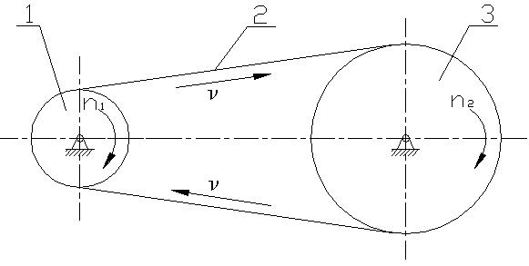
第八章 带传动

Slide 54
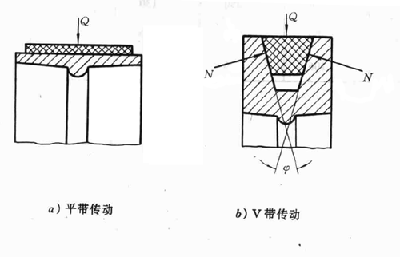
一、工作原理、特点及应用
1．工作原理：具有中间挠性件的摩擦传动
2．类型：平带、V带、多楔带、同步带
3．特点：为什么放在传动的高速级？
4．应用

Slide 55
二、V带
1.型号：Y、Z、A、 B、C、D、 E
2.标准：带的基准长度Ld 、带轮基准直径dd
3.规定标记：A－1250 GB／T11544－1997
三、带传动的工作情况分析
目的：失效形式，设计准则
1.受力分析：
正常工作，不发生打滑：满足欧拉公式

Slide 56
三、带传动的工作情况分析
目的：失效形式，设计准则
1．受力分析：
正常工作，不发生打滑：满足欧拉公式
Fec的影响因素： F0 ，，ƒ
打滑首先发生在小带轮上。

Slide 57
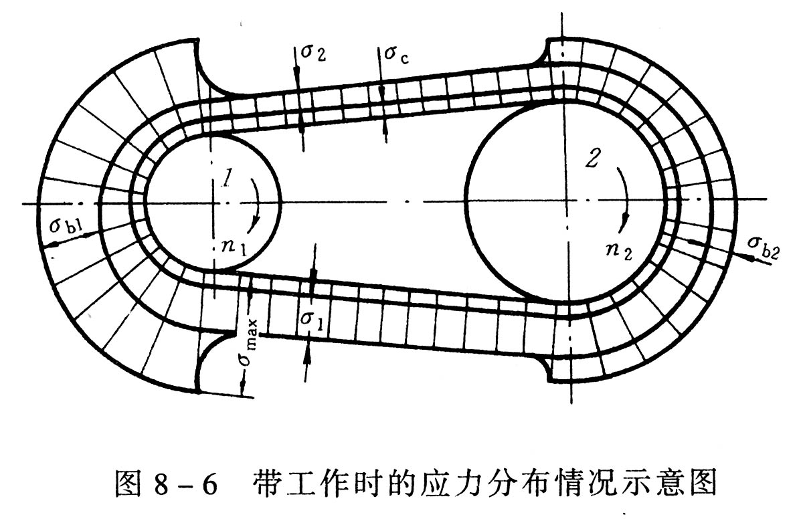
2．应力分析
最大应力发生在带的紧边进入小带轮处

Slide 58
3．弹性滑动和打滑
（1）弹性滑动：由于带的弹性变形引起的带与带轮间的滑动。
v1＞v＞v2
结论：① 弹性滑动不可避免；
② 从动轮实际转速n2下降；
③ 实际传动比增加。
（2）打滑
结论：① 打滑是可以避免的
② 后果：磨损加剧，传动失效。

Slide 59
四、V带传动设计
1.失效形式：打滑、疲劳破坏
2.设计准则：在保证不打滑的条件下，
具有一定的疲劳极限和寿命。
3.主要参数的确定
为什么要对dd1、v、a、α、z加以限制？
4.设计内容：
带：型号，长度，根数，中心距
带轮：几何尺寸、结构尺寸
张紧装置

Slide 60
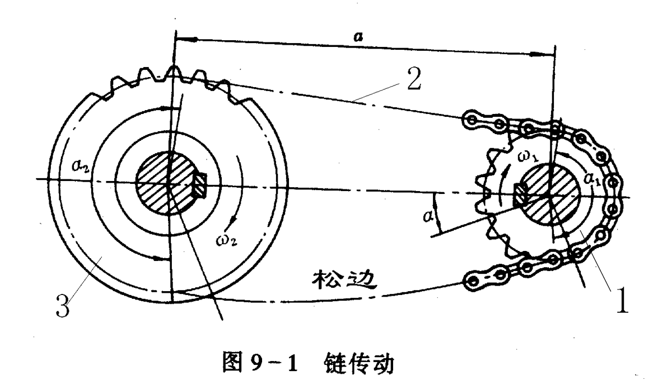
第九章 链传动

Slide 61
一、链传动的工作原理、特点及应用
1．工作原理：靠链条和链轮的啮合来传递运动 和动力。
2．特点（与带传动相比）：低速级、a大
3．应用：用于a大，i平 =c 工作条件恶劣（温度高、灰尘大、淋油、淋水）不宜用带、齿轮的场合。

Slide 62
二、滚子链及链轮
1．滚子链
⑴ 基本参数：节距p、滚子外径d1、内链节内宽b1
⑵ 规定标记：08A－1×88 GB/T1243.1－1983
⑶ 排 数：单排、双排、多排
⑷ 链节数Lp：偶数（避免过渡链节）
⑸ 接头型式：
2．链轮
齿形：三圆弧一直线齿形（凹齿形）

Slide 63
二、链传动的运动特性
运动不均匀性： v_{瞬}≠c i_{瞬}≠c
运动特性
动载荷：冲击、振动、噪声
原因：多边形效应。
结论：链传动多边形效应引起运动不均匀
性和产生动载荷－固有特性。
改善措施：ω1、p、z

Slide 64
三、滚子链传动的设计计算
1．链传动的失效形式：链条失效
V > 0.6m/s
（1）链条疲劳破坏
（2）滚子、套筒冲击疲劳破坏
（3）铰链的胶合破坏
（4） 帐篷曲线
V < 0.6m/s
低速——静力强度破坏。

Slide 65
2．主要参数的确定：限制z 、P、Lp、v、a
3．滚子链传动的设计
输出：
链条：p、排数z、
链轮：材料，几何尺寸，工作图
张紧装置，中心距
润滑方式
四、链传动的布置、预紧与润滑

Slide 66
第十章
齿轮传动（直接啮合传动）

Slide 67
一、齿轮传动的特点及基本要求
二、失效形式（五种）：部位、原因、防止措施
三、计算方法：
闭式传动：
① 软齿面组合（软硬齿面组合）HBS≤350按齿
面接触疲劳强度设计，按齿根弯曲疲劳强度
校核，注意：硬度差HBS＝30～50
② 硬齿面组合：HBS＞350按齿根弯曲疲劳强度
设计，按齿面接触疲劳强度校核，注意：硬
度一样
开式传动：磨损后轮齿折断，不会发生齿面点
蚀，仅按齿根弯曲疲劳强度计算。

Slide 68
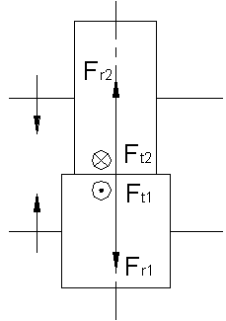
四、齿轮的材料
基本要求：齿面要硬，齿芯要韧。
五、标准直齿圆柱齿轮传动的强度计算
1．齿轮传动的计算载荷
大小
2．齿轮的受力分析
方向
已知：齿轮转向，
主、从动轮

Slide 69
3．强度计算
（1）齿根弯曲疲劳强度计算
① 理论依据：悬臂梁疲劳强度计算
② 强度条件：
一般按照全部载荷作用于齿顶来计算齿根的弯曲强度。

Slide 70
公式分析
⑴
⑵ Y_{Fa} 只与轮齿的齿廓形状有关，而与模数无关， Y_{Fa}小则抗弯曲强度高。
⑶ 应力校正系数Y_{Sa}为考虑齿根过渡圆角所引起的应力集中影响。
⑷ 两轮弯曲强度要分别计算原因：
① Z₁ ≠ Z₂，则 Y_{Fa}≠Y_{Fa}
② 材料不同，则

Slide 71
（2）齿面接触疲劳强度计算
① 理论依据：弹性力学赫兹公式（H.Hertz）
② 强度条件：

Slide 72
公式分析：
① 接触强度的主要影响因素 :d₁(或a)
接触强度:_{H}≤[]_{H}
_{H}↓: d₁↑(或a↑)，b适当
接触强度↑
[]_{H}↑:材料、热处理
② Z↑: ↑传动平稳；m↓减少切削量;
减少滑动速度，减少磨损与胶合
闭式：Z=20～40
开式：Z=17～20
③ _{H1}= _{H2} = _{H}
[]_{H}取值为min{[]_{H1}、[]_{H2}}

Slide 73
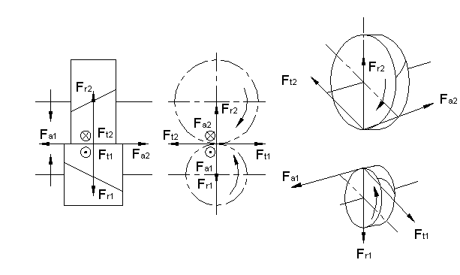
六、标准斜齿圆柱齿轮传动的强度计算
1．轮齿的受力分析
2．强度计算
利用直齿轮公式，考虑斜齿轮特点修正。
（1）法面看相当两个当量直齿轮啮合，
（2）考虑、Z、Z的影响可适当提高其强度

Slide 74
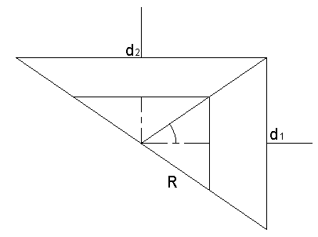
七、标准圆锥齿轮传动的强度计算
1．设计参数

Slide 75
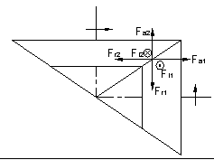
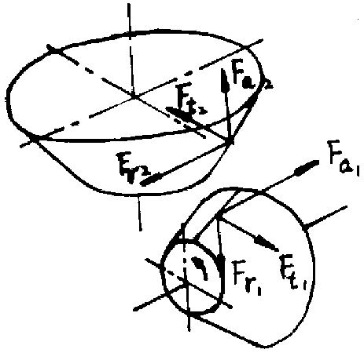
2．受力分析
主动轮：与n₁反向
从动轮：与n₁同向
圆周力

Slide 76
3．强度计算
特点：按平均分度圆处的当量圆柱
齿轮进行计算。
八、变位齿轮传动强度计算概述
几条原则：
1.受力计算，强度计算公式同标准齿轮
2.角度变位（正变位）
Y_{Fa}↑；Z_{H}↓，强度↑ ( )，耐磨性↑
3.角度变位，受力计算。
按节圆处啮合角代入计算
弯曲
接触

Slide 77
第十一章 蜗杆传动
直接啮合传动，交错轴传动，一般∑=90º

Slide 78
一、蜗杆传动的特点
优点：
1．传动比大:一般 i=5~80，最大可达300，结构紧凑。
2．传动平稳，噪声小。
3．自锁蜗杆螺旋线升角γ≤ϕ v ,实现自锁。
缺点：因为交错轴传动，齿面相对滑动大，所以摩擦磨损大，发热大，效率低，寿命短。

Slide 79
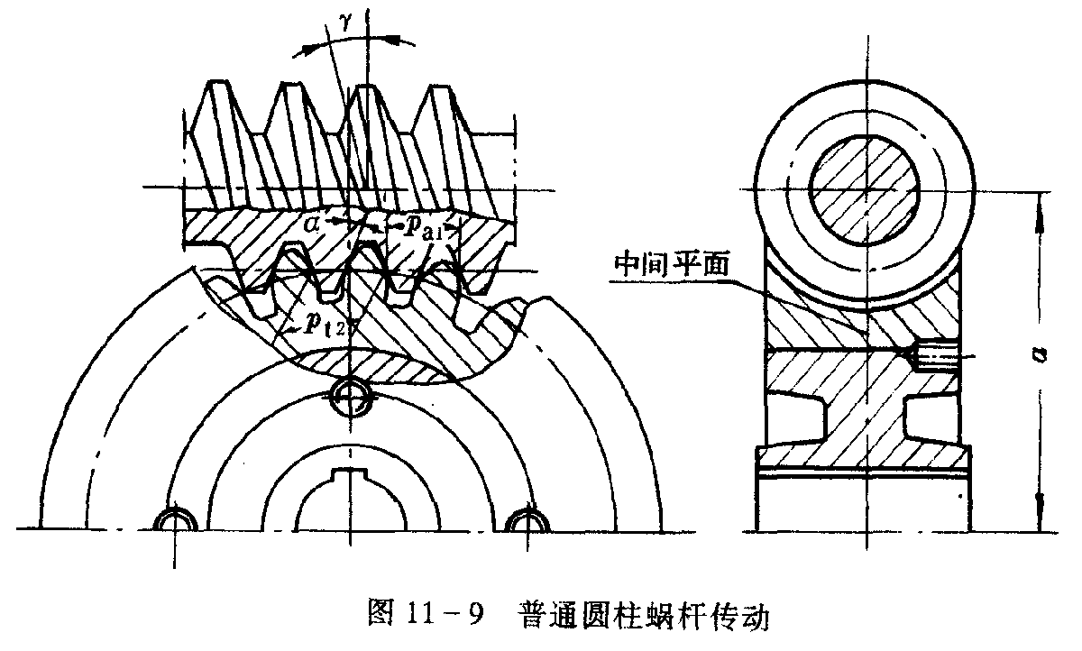
二、普通圆柱蜗杆传动的主要参数及几何尺寸计算
中间平面：通过蜗杆轴线，垂直于蜗轮轴线的平面。
蜗杆轴面：a₁ 蜗轮端面：t₂

Slide 80
1．主要参数及其选择
（1）模数m，压力角α
正确啮合条件：
（2）蜗杆分度圆直径
：标准化，减小刀具数目。
（3）蜗杆头数Z₁，头数多效率高。
（4）导程角γ ，蜗轮螺旋角β：

Slide 81
（5）传动比：
（6）中心距a：
三、蜗杆传动的变位特点
变位的目的：避免根切、凑中心距、提高强度。
变位的特点：刀具标准化，仅蜗轮变位，
蜗杆不变位。
齿数不变中心距变
变位方式：
① 变位后
齿数变
中心距不变
② 变位后

Slide 82
四、普通圆柱蜗杆传动承载能力计算
1．失效形式、设计准则及常用材料
特点：蜗轮失效：材料（蜗杆强度高）、结构。
交错轴传动：v_{s}↑摩擦磨损↑ η ↓发热↑
（1）失效形式：
闭式：润滑良好—点蚀
润滑不好—胶合
开式：磨损
（2）设计准则：
闭式：接设—弯较，热平衡计算
开式：仅按弯设（或Z₂>80）

Slide 83
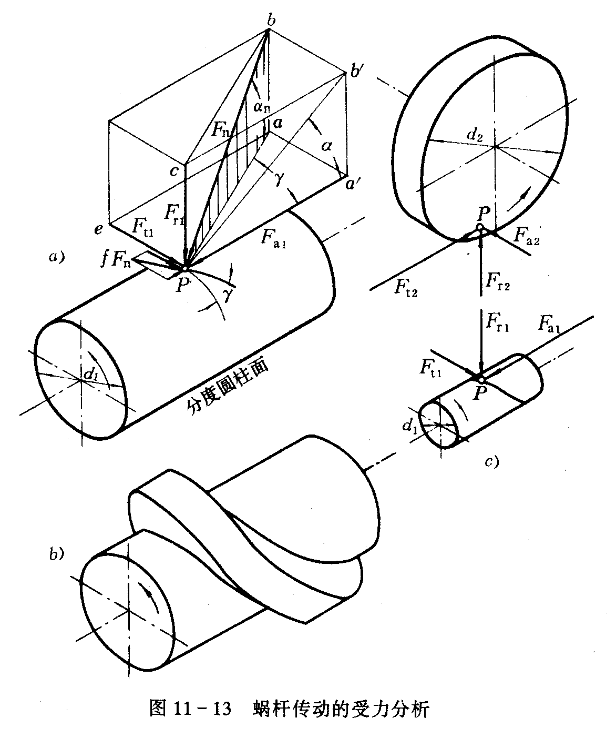
2．受力分析

Slide 84
3．强度计算：只对蜗轮进行计算
特点：相当于斜齿轮、斜齿条传动。
设计方法：同齿轮。
4．蜗杆的刚度计算
适用于：载荷大、精度高、Z₂>80时，蜗杆刚度不足、变形过大、载荷集中，按轴的弯曲刚度计算。
最大挠度：

Slide 85
五、蜗杆传动的效率、润滑、热平衡计算
1．传动效率
总效率：η= η₁• η₂• η₃
2．热平衡计算：连续工作的闭式蜗杆传动
热平衡条件：H₁= H₂

Slide 86
第十二章 滑动轴承

Slide 87
一、摩擦学：即研究摩擦、磨损及润滑的科学。
作相对运动的两物体接触面间必然产生摩擦；摩擦的结果必然产生磨损；而减少摩擦、磨损的有效措施是润滑。
1．摩擦表面的摩擦状态
非液体摩擦：混合摩擦，边界摩擦，干摩擦。
液体摩擦
2．磨损：磨损曲线
3．润滑：
润滑的目的

Slide 88
(1) 润滑油
主要性能指标：
① 粘度：流体抵抗变形的能力（流体内摩擦力阻力的大小）
表达式：
a) 动力粘度（绝对粘度）η
b) 运动粘度υ：
c) 相对粘度（条件粘度）
我国采用恩氏度
② 其他性质：
油性与极压性；氧化稳定性；闪点；凝固点。

Slide 89
(2) 润滑脂：
润滑油与稠化剂（如钙、锂、钠的金属皂）
的膏状混合物。
类型：
钙基脂：抗水性好，耐热性差。
工作温度不超过55∼65 ºc
钠基脂：耐热性好，抗水性差。
工作温度可达120 ºc
锂基脂：既抗水又耐高温(<145 ºc)
为多用途润滑脂。
铝基脂：抗水性好，吸附能力强，
防锈作用好。

Slide 90
主要性能指标：
针入度及稠度
滴点：
润滑脂的选择：
单位压力高、滑动速度低时，选择针入度小的品种；
反之,选择针入度大的品种。
所用润滑脂 的滴点应高于轴承工作温度20∼30ºc。
在水淋及潮湿的环境下，选用钙基脂及铝基脂；在
温度较高处选用钠基、锂基或复合钙基脂。
具体选择时可参考表。

Slide 91
(3) 添加剂：改善润滑油及润滑脂的性能，以适应恶劣的工作条件： 高温、低温、重载、真空等。
分散净化剂
抗氧化剂
油性添加剂
极压及抗磨添加剂
降凝剂
增粘剂
4. 润滑方法的选择
滑动轴承的润滑方法可以根据系数 k选定。

Slide 92
二、滑动轴承的特点及应用
注意：一般尽量采用滚动轴承；某些特殊场合（高速、重载、冲击、精密及一些不太重要的场合）采用滑动轴承。
工作转速特高的轴承；
要求对轴的支承位置特别精确的轴承；
特重型轴承；
承受巨大的冲击和振动载荷的轴承；
要求制成剖分式的轴承；
要求径向尺寸较小的轴承；
特殊工作条件下（水、腐蚀性介质）工作的轴承。

Slide 93
三、滑动轴承的典型结构
整体式与对开式向心滑动轴承的结构特点及应用
为什么非圆轴承可提高工作稳定性？
四、轴瓦
轴瓦是轴承上直接与轴颈接触的零件。轴瓦表面既承受载荷又是摩擦面，因此轴瓦是轴承的重要组成部分。
1．轴瓦的材料
（1）对轴瓦材料的主要要求
（2）常用的轴瓦材料
2．轴瓦的结构

Slide 94
五、不完全液体润滑滑动轴承的设计计算
1．径向滑动轴承的计算
比压p的验算：防止过度磨损
f、pv值验算：限制轴承表面发热量
圆周速度V的验算：限制轴承边缘工作温度过高

Slide 95
2．止推滑动轴承的计算
（1）验算轴承的平均压力
（2）验算轴承的pV值

Slide 96
六、流体动力润滑径向滑动轴承设计计算
1．流体动力润滑的基本方程（雷诺方程）
为什麽收敛性楔形间隙能形成动压油膜？平行间隙、发散性楔形间隙呢？
建立流体动力润滑的条件：
（1）相对运动两表面间必须形成收敛性楔形间隙.
（2）相对运动两表面必须有一定的润滑速度V
（3）流体必须有一定粘度，供油量充足。

Slide 97
2．径向滑动轴承形成流体动力润滑的过程
n=0
n>>0

Slide 98
（1）承载量系数 C_{p}
（2）最小油膜厚度h_{min}
（3）轴承的热平衡计算－防止轴承过热

Slide 99
（4）参数选择
① 宽径比B/d=0.3∼1.5
宽径比小，有利于提高运转稳定性，增大端泄漏量以降低温升。但轴承宽度减小，轴承承载能力也随之降低。
② 相对间隙ψ
相对间隙主要根据载荷和速度选取。速度愈高，ψ值应愈大；载荷愈大，ψ值应愈小。此外，直径大、宽径比小，调心性能好，加工精度高时，ψ值取小值，反之取大值。
③ 粘度η
粘度对轴承的承载能力、功耗和温升影响很大，通常按平均温度计算润滑油粘度。

Slide 100
第十三章 滚动轴承

Slide 101
一、滚动轴承的代号、类型及特点
用“轴承代号”来表示轴承的类型、特点、结构尺寸、精度等级等。
例：6204 N2310 1322 7015C 30334
51224 7211c/P5
二、滚动轴承类型的选择
选择滚动轴承的类型应根据轴承的工作载荷（包括性质、大小、方向）、转速、调心性能及其他特殊要求。

Slide 102
三、滚动轴承尺寸的选择
1.失效形式
点蚀、塑性变形
2.设计准则
正常使用的回转滚动轴承：寿命计算。
不转动、摆动、转速低的轴承：静强度计算。
3．滚动轴承的寿命计算－针对疲劳点蚀
（1）额定寿命及额定动载荷
（2）轴承寿命的计算公式

Slide 103
（3）当量动载荷P
在当量动载荷作用下，轴承寿命与实际复合载荷作用下的轴承寿命相同。
P=fp（XFr+YFa）
（4）向心推力轴承的径向载荷Fr与轴向载荷Fa的计算
Fa
Fa
Fd₁
Fd₂
Fd₂
Fd₁

Slide 104
4．滚动轴承的静强度计算——针对塑性变形
（1）额定静载荷C₀：受载最大的滚动体与较弱的套圈滚边上产生的永久变形量之和，等于滚动体直径的万分之一时的载荷。
（2）当量静载荷P₀ ：轴承上作用的径向载荷Fr和轴向载荷Fa，应合成一个当量静载荷。
P₀ =X₀Fr + Y₀Fa
（3）静载荷计算公式：C₀ ≥ S₀ P₀

Slide 105
四、轴承组合的设计
1．保证支承部分的刚性和同心度
2．便于调整轴承间隙及轴上零件的位置
3．滚动轴承的轴向紧固
4．滚动轴承的配合及其选择
5．滚动轴承的预紧
6．轴承的润滑
7．轴承的密封装置

Slide 106
第十四章 联轴器和离合器

Slide 107
一、联轴器和离合器的类型和功用
二、常用联轴器的特点及应用
三、联轴器的
四、离合器的选择

Slide 108
第十五章 轴

Slide 109
一、轴的分类及用途
直轴按所受载荷性质分：
心轴：只承受弯矩，不承受扭矩。
传动轴：主要承受扭矩。
转轴：既承受弯矩又承受扭矩。
二、转轴的结构：三部分
轴头：装传动零件的轴段
轴颈：装轴承的轴段
轴身：连接轴头和轴颈的轴段

Slide 110
三、轴的材料
1.一般应用:45钢调质正火
2.传递大动力，要求减少尺寸及重量，提高
强度、耐磨性时：40Cr调质或轴颈表面淬火。
3.高速、冲击载荷时：20Cr表面处理

Slide 111
四、轴的结构设计
轴的结构设计：确定轴的合理外形和全部结构尺寸。
结构设计应满足：轴和装在轴上的零件要有准确的位置；轴上零件应便于拆装，调整；轴具有良好的制造工艺性。
1．拟定轴上零件的装配方案
2．确定轴的基本直径和各段长度
3．轴上各零件的轴向定位
4．轴上零件的周向定位。
5．轴的结构工艺性

Slide 112
五、轴的计算
1．轴的强度校核计算
（1）按扭转强度条件计算
适用于：
① 初估转轴的最小直径，以进行轴的结构设计；
② 作为传动轴的最终计算。

Slide 113
（2）按弯矩合成强度条件计算
1）作出轴的结构图
2）作出轴的计算简图
3）作出弯矩图
4）作出扭矩图
5）作出计算弯矩图
6）校核轴的强度

Slide 114
（3）按疲劳强度条件进行精确校核。
适用于：轴的精确校核计算
（4）按静强度条件进行校核
适用于：瞬时过载大，校核抗塑性变形的能力。

Slide 115
2．轴的刚度校核计算
对于有刚度要求的轴（如内燃机的齿轮轴，过大的扭转变形会影响气门的启闭时间），必须进行轴的刚度计算。
（1）轴的弯曲刚度校核计算
挠度：y≤[y]
偏转角： θ≤[θ]
（2）轴的扭转刚度校核计算
轴每米长的扭转角: ϕ₀≤[ϕ₀]

Slide 116
3．轴的振动及振动稳定性的概念
（1）共振：当强迫振动的频率与轴的自振频率重合，产生破坏性共振。
（2）临界转速：轴在引起共振时的转速。n_{c}
刚性轴：当轴的工作转速 n<0.85n_{c1}一阶
临界转速。
挠性轴：1.15n_{c1}<n<0.85n_{c2}

Slide 117
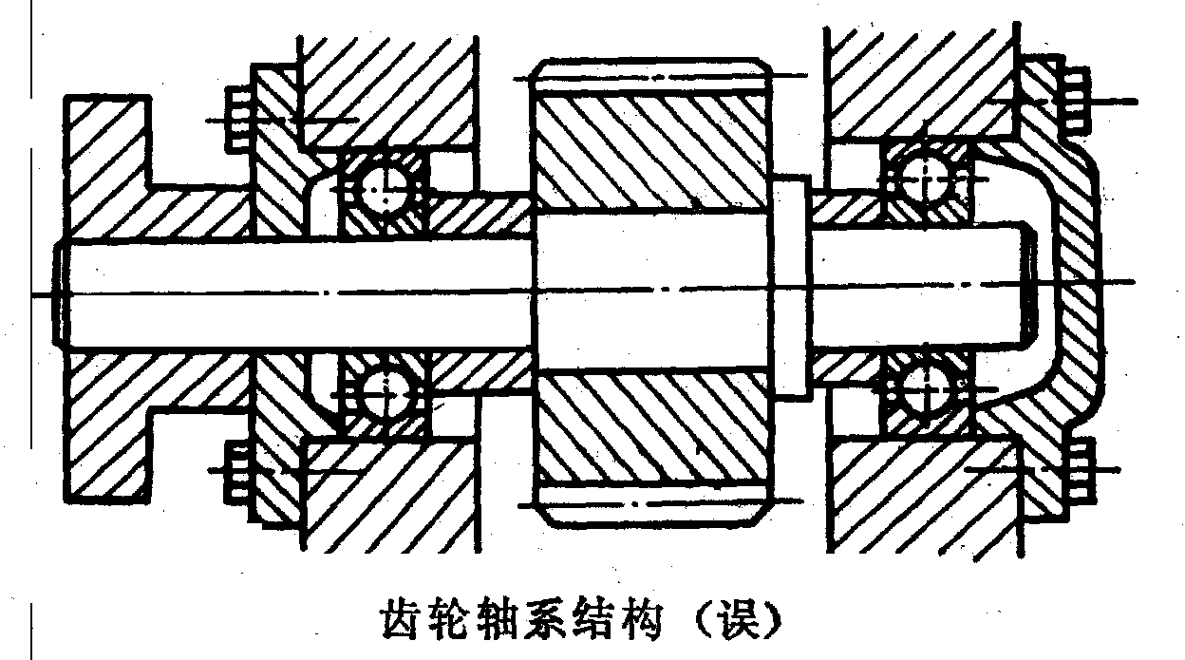
例题：分析齿轮轴系的错误并改正之。轴承采用脂润滑。

Slide 118
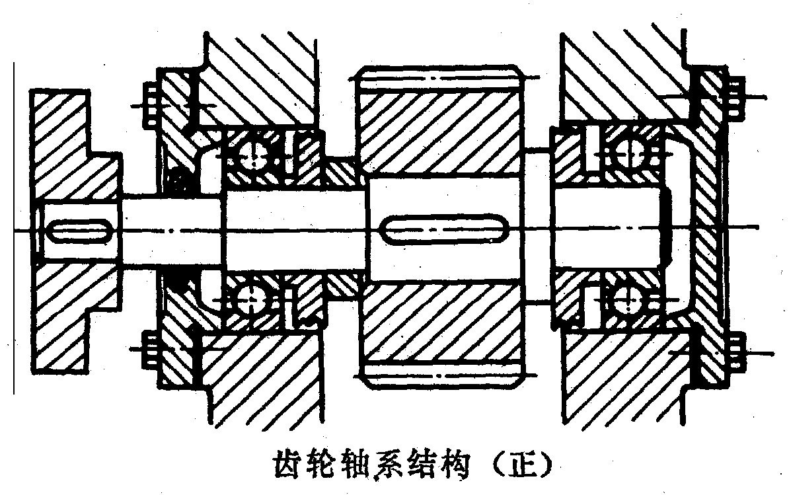

Slide 119
第十六章 弹簧

Slide 120
一、弹簧的功用
弹簧特点：刚性小、弹性大。
（1）减振和缓冲：车身弹簧、缓冲器弹簧；
（2）测量力的大小：弹簧称；
（3）贮存及输出能量：钟表、仪表弹簧；
（4）控制机构的运动：安全阀、离合器。

Slide 121
二、圆柱形压缩（拉伸）螺旋弹簧的设计计算
已知：F_{max} λ_{max} 结构要求（如安装空间限制等）。
1．选择材料；
2．选择弹簧指数C，计算补偿系数K；
一般取C=5~8（不超过4~16） 计算
3．根据安装空间设计弹簧中径D₂，估计弹簧丝直径
d= D₂/C并由表16-2，取许用应力。

Slide 122
4．试算弹簧丝直径d'：
如d'与估计的d相差太远时，应重选d→[τ]→ d'
5．根据变形条件求弹簧工作圈数 n：
拉伸弹簧：
压缩弹簧：
6．求弹簧的尺寸D，D₁，H₀，检查是否符合安装要
求等，不符合则改选参数（C值），重新设计。

Slide 123
7．验算稳定性
当压缩弹簧长度较大时（一般用细长比b=H₀/D₂
表示）受力后容易失去稳定性。
要求：当两端固定时：b<5.3
当一端固定，另一端自由转动时： b<3.7
当两端自由转动时： b<2.6
当大于上述数值时，应进行稳定性验算。
F_{C}=C_{u} k_{P} H₀>F_{max}
8．弹簧的结构设计。计算出弹簧全部尺寸。
9．绘制弹簧工作图。

